Slide 1
УЛС ХООРОНДЫН АЧАА ТЭЭВРИЙН ҮЙЛ АЖИЛЛАГАА ЭРХЛЭХ “С” ЗӨВШӨӨРӨЛТЭЙ ТАТВАР ТӨЛӨГЧДИЙН ТАЛААР
2021.03.11

Slide 2
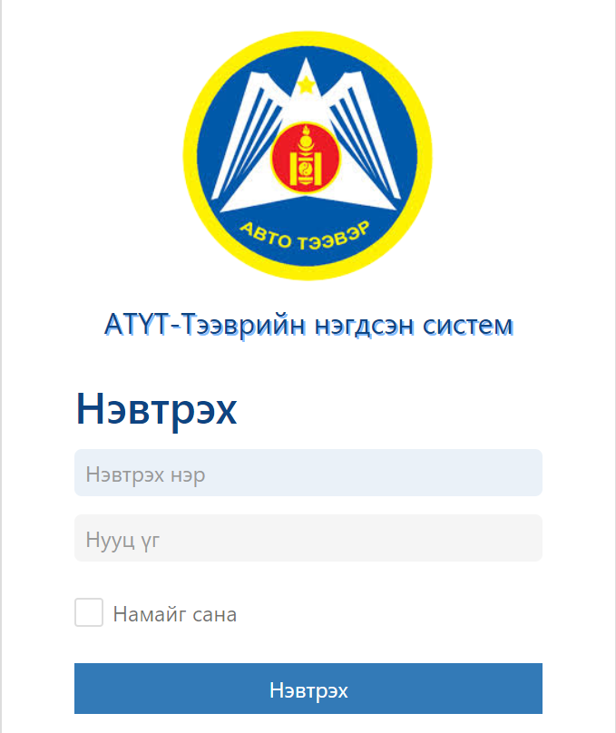
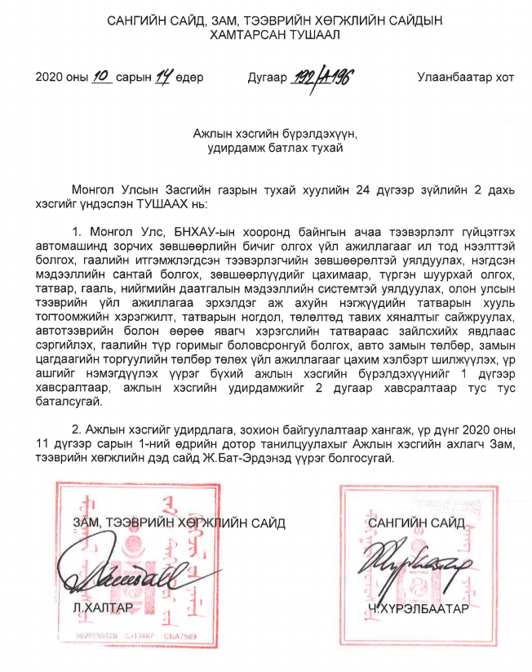
“С” зөвшөөрөлтэй холбоотой эрх зүйн орчин
Улс хоорондын байнгын ачаа тээвэрлэлт гүйцэтгэх “С”зөвшөөрлийн бичиг авахад бүрдүүлэх материал 14
1.Монгол Улсын Засгийн газар, БНХАУ-ын Засгийн газар хоорондын автотээврийн хэлэлцээр;
2.“Зам, тээврийн яамд хоорондын протокол”
2.7.Автотээврийн хэрэгслээр ачаа тээвэрлэх ба тээвэрлэлтэд зуучлах үйлчилгээ MNS5346:2017 стандартын “С” зэрэглэлээс доошгүй байна.
Эх сурвалж: //www.transdep.mn/
https://estandard.gov.mn/standard/reader/5560#0-nqfsygmcurfdzsla.jpg
Сангийн сайд, Зам, тээврийн хөгжлийн сайдын
2020 оны 192/А-196 дугаар хамтарсан тушаал:
Ажлын хэсгийн удирдамжийн 1-д: Олон улсын ачаа тээврийн зөвшөөрлийн бичгийг хуулийн хугацаанд татвараа төлсөн, татварын өргүй ААН-ын эзэмшлийн стандартын шаардлага хангасан автомашинд цахимаар ил тод, нээлттэй олгох;
Зам, тээврийн хөгжлийн яамны Автотээврийн бодлогын хэрэгжилтийг зохицуулах газарт:
Татварын ерөнхий газрын 2021.03.10-ны өдрийн 02/589 дугаартай албан бичгээр “С төрлийн хил нэвтрэх, зорчих, зөвшөөрлийн бичиг авах хүсэлт гаргах хугацааг 10 хоног сунган, татварын өртэй татвар төлөгчдийг өрийг төлөх боломж олгуулах тухай албан бичиг хүргүүлсэн.

Slide 3
Одоогийн нөхцөл байдал
“С” зөвшөөрөлтэй ААН
Татварын хяналт шалгалт
Улс хооронд байнгын ачаа тээвэрлэлтийн үйл ажиллагаа эрхлэгч 63 татвар төлөгчийг 2020-2021 онд ХШ-д хамруулж, ХШ-ийн актаар 39.9 тэрбум.₮-ийн төлбөр ногдуулсан.
2020 оны IV улиралд нүүрс тээврийн “С” зөвшөөрөлтэй 266 ААН
16,000 тээврийн
хэрэгсэл
37 татвар төлөгч ХШ-ийн актаар ногдуулсан 9.5 тэрбум.₮-ийн татварын өрийг барагдуулсан.
Үр дүн:
“С” зөвшөөрөл авах хүсэлт гаргасан татварын өртэй аж ахуйн нэгж
Татварын өртэй 68 татвар төлөгчид масс мессеж, масс мэйл хүргүүлсэн.
АТҮТ-өөс 2021.03.09-нд
цахимаар ирүүлсэн 68 ААН-ээс
26 ААН татварын өрөө төлсөн.
Утсаар 68 татвар төлөгчид зөвлөгөө, үйлчилгээ үзүүлсэн.
Татварын өрийн дүн:
42 ААН-ийн 149.1 тэрбум.₮
/2021.03.11-ний байдлаар/

Slide 4
“С” зөвшөөрөл хүссэн татварын өртэйтэй 68 ААН-ийн мэдээлэл
2021.03.11-ний өдрийн байдлаар
Үүнээс
ААН-ийн
тоо
Борлуулалтын орлого
/mэрбум.₮/
ААНОАТ-ын ногдол
/тэрбум.₮/
Төлсөн татвар
/2020 он/
Төлсөн татвар
/2021.03.11/
Татварын өр
Хяналт шалгалт
Тайлан
68 ААН 1,537.8 47.6 167.2 29.3 149.1 117.8 31.3
444.9 1.6 5.6 6.3
Энержи ресурс ХХК-аас
бусад 67 ААН
Тайлангийн үзүүлэлт
ТТТоо
Борлуулалтын орлого
Татвар ногдуулах орлого
Төлбөл зохих ААНОАТ
Тайлан тушаасан 65 ААН 1,537.8 170.7 47.6 Ашигтай тайлан 31 ААН 1,438.1 203.5 47.6
Алдагдалтай тайлан 31 ААН 99.7 -32.8 -
Х тайлан 3 ААН - - -
Тайлан тушаагаагүй 3 ААН
Тайлан үйлдсэн 1 ААН /ТА-д илгээгээгүй/
Тайлан үйлдээгүй 2 ААН

Slide 5
Нэмэлт мэдээлэл
2021.03.11-ний өдрийн байдлаар
БНХАУ-руу 2020 онд хамгийн их хэмжээний
нүүрс тээвэрлэсэн ААН
“С” зөвшөөрөл авах хүсэлт гаргасан
татварын өртэй 42 ААН /сая.₮/
№ | ААН-ийн нэр | Тээвэрлэсэн хэмжээ /мян.тн/ | Нийт нүүрсний экспортод эзлэх хувь
1 | Энержиресурс | 1,692.8 | 5.9%
2 | Эко глобал ложистикс | 1,149.7 | 4.0%
3 | Хар алт дриллинг | 898.9 | 3.2%
4 | Тавантолгой шин | 873.4 | 3.1%
5 | ЭМ СИ ПИ ЭЛ | 861.0 | 3.0%
6 | Чин хуа транс | 739.9 | 2.6%
7 | МОГУЛ ЛОЖИСТИК | 619.8 | 2.2%
8 | Берунложистикс | 614.4 | 2.2%
9 | Айфронтиер | 587.6 | 2.1%
10 | НАБАЗ | 564.1 | 2.0%
ТОП 10 ААН дүн |  | 8,601.6 | 30.2%
Бусад 232 ААН |  | 19,901.7 | 69.8%
Нийт дүн |  | 28,503.2 | 100%
№ | ААН-ийн нэр | Өрийн хэмжээ | Нийт өрийн хэмжээнд эзлэх хувь
1 | Алтайнхүдэр ХХК | 67,241.7 | 45.1%
2 | Энержи ресурс ХХК | 44,442.5 | 29.8%
3 | Хероесвин ХХК | 21,797.5 | 14.6%
4 | Алтай ложистикс ХХК | 3,938.1 | 2.6%
5 | Дээжийн өргөө ХХК | 2,300.8 | 1.5%
6 | Дээжийн цеке ХХК | 1,894.4 | 1.3%
7 | МНТК ХХК | 983.6 | 0.7%
8 | Хуатэн транс ХХК | 814.0 | 0.5%
9 | БИЭС тус транс ХХК | 660.3 | 0.4%
10 | Зүүн хөхий ХХК | 403.8 | 0.3%
Хамгийн их өртэй 10 ААН дүн |  | 144,508.3 | 96.9%
Бусад 32 ААН |  | 4,617.3 | 3.4%
Нийт дүн |  | 149,125.6 | 100%

Slide 6
АНХААРАЛ ХАНДУУЛСАНД БАЯРЛАЛАА

